Slide 1

ОПШТИНА БАЧ
ГРАЂАНСКИ ВОДИЧ КРОЗ БУЏЕТ ЗА 2019. ГОДИНУ

Slide 2
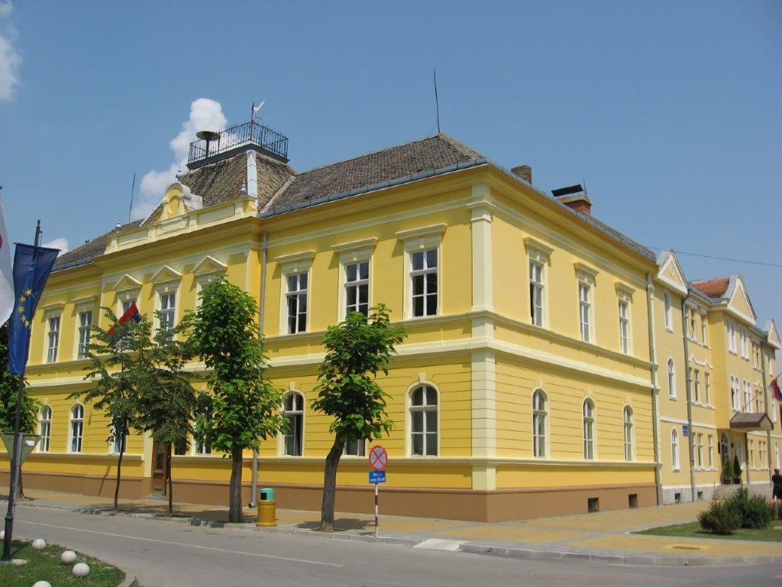
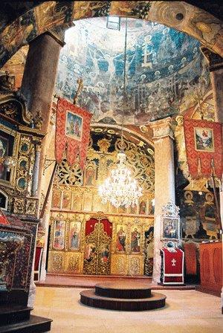
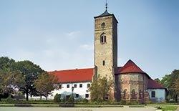
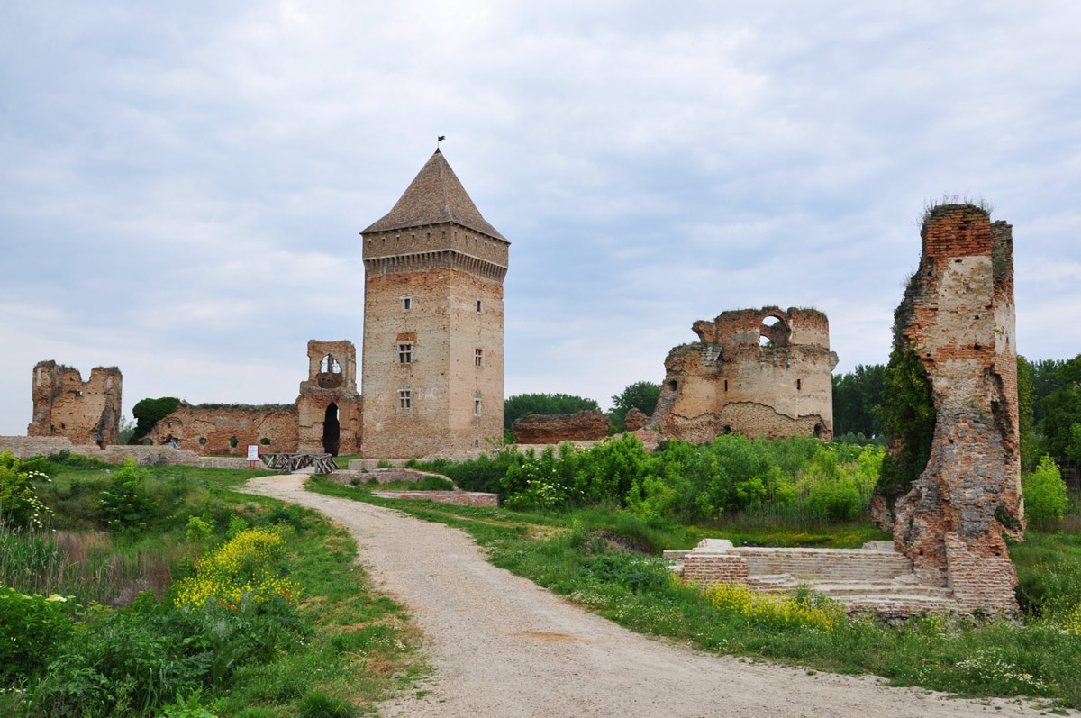
ОПШТИНА БАЧ

Slide 3
САДРЖАЈ:
1. Увод
2. Ко се финансира из буџета општине
3. Како настаје буџет општине
4. Како се пуни општинска каса
4.1. Структура прихода и примања у 2019. години
4.2. Шта се променило у односу на 2018. годину
5. На шта се троши Ваш новац
5.1. Структура расхода и издатака у 2019. години
5.2. Шта се променило у односу на 2018. годину
5.3. Програмско трошење у 2019. години
5.4. Најзначајнији пројекти у 2019. години

Slide 4
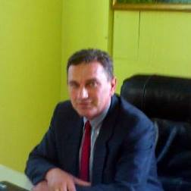

1. Увод
Драге суграђанке и суграђани,
Публикација пред вама је први Грађански водич кроз буџет општине Бач.
Основна сврха овог документа јесте да на што једноставнији и разумљивији начин објасни у које сврхе се користе јавни ресурси да би се задовољиле потребе становништва.
Грађански буџет представља сажет и јасан приказ Одлуке о буџету општине Бач за 2019. годину, која је по својој форми обимна и тешка за разумевање због специфичних појмова и класификација које је чине. Грађански водич је намењен свим грађанима који желе да буду обавештени о плановима локалне самоуправе за прикупљање и трошење новца и да прате реализацију постављених циљева.
Иако је немогуће објаснити целокупан буџет у овако краткој форми, надамо се да ћемо успети да Вас информишемо и што боље приближимо начину прикупљања јавних средстава, и остварења прихода и примања, као и начину планирања, расподеле и трошења буџетских средстава.
На овај транспарентан начин очекујемо да се повећа интересовање и учешће наших суграђана у постављању циљева, дефинисању приоритета и планирању развоја наше Општине.
Борислав Антонић
Председник општине Бач

Slide 5
2. Ко се финансира из буџета општине
Директни корисници
Индиректни корисници
Остали корисници
1. Скупштина општине Бач
2. Председник општине Бач
3. Општинско веће општине Бач
4. Општинско јавно правобранилаштво
5. Општинска управа
1. Народна библиотека Вук Караџић
2. Туристичка организација општине Бач
3. Установа за спорт и рекреацију „Бачка тврђава“
4. Предшколска установа „Колибри“
5. Месна заједница Бач
6. Месна заједница Селенча
7. Месна заједница Бачко Ново Село
8. Месна заједница Плавна
9. Месна заједница Вајска
10. Месна заједница Бођани
Дом здравља Бач
Центар за социјални рад
Основна школа „Вук Караџић“
Основна школа „Јан Колар“
Основна школа „Алекса Шантић“
Основна школа „Моше Пијаде“
Основна школа „Иво Лола Рибар“
Средња пољопривредна школа

Slide 6

3. Како настаје буџет општине
Буџет општине Бач је правни документ који утврђује план прихода и примања и расхода и издатака, за буџетску односно једну календарску годину. То значи да овај документ представља предвиђање колико ће се новца од грађана, привреде као и других нивоа власти у току године прикупити и на који начин ће се новац трошити.
Председник општине и локална самоуправа спроводе политику, а главна полуга те политике је развој буџета Општине. Приликом дефинисања овог, за општину најзначајнијег документа они морају да се воде законским прописима, стратешким приоритетима и другим елементима, што је и приказано на следећој страни:

Slide 7
3. Како настаје буџет општине
Индиректни корисници
Општинска власт и стручне службе
ОКВИР У КОМ СЕ ПЛАНИРА БУЏЕТ
Ко учествује у изради буџета?
БУЏЕТ ОПШТИНЕ
Остали корисници
Закони и прописи
Стратешки циљеви развоја општине
Економска ситуација у земљи и окружењу
Граћани и њихова удружења
Остварење прошлогодишњег буџета
Потребе буџетских корисника
Започети пројекти из ранијих година
Реалност је таква да постоје велике разлике између жеља и могућности, тако да креирање буџета подразумева утврђивање приоритета и прављење различитих компромиса.
Процена кретања најважнијих група прихода
Обавезе по постојећим кредитима

Slide 8
4. Како се пуни општинска каса
Укупни приходи и примања буџета општине за 2019. годину 752.300.000.00
Нераспоређени вишак прихода и примања из ранијих година
117.353.144.25
Укупни приходи и примања 634.946.855,75

Slide 9

4. Како се пуни општинска каса
Приходе и примања чине:
Порески приходи:
врста јавних прихода који се прикупљају обавезним плаћањима пореских обвезника, без обавезе извршења специјалне услуге заузврат. Ту спадају порез на доходак, добит и капиталне добитке, порез на имовину, порез на добра и услуге, и други порези (комуналне таксе)
Непорески приходи:
врста јавних прихода која се наплаћује за коришћење јавних добара (накнаде), пружање јавних услуга (таксе) или због кршења уговорних или законских одредби (казне и пенали)
Трансфери од других нивоа власти:
подразумевају пренос новца од Републичких или Покрајинских органа у корист нивоа општине
Донације и помоћи:
су наменска средства и добијају се од домаћих или страних донатора.
Остали трансфери:
трансфери од физичких и правних лица у корист општине. Овој категорији припадају сви неодређени и мешовити приходи, које прикупља Општина
Меморандумске ставке:
ставке за рефундацију расхода претходне године – општина предфинансира пројекте програма ЕУ, након подношења извештаја и прихватања извештаја од стране Делегације, врши се рефундација средстава које смо предфинансирали
Примања од продаје нефинансијске имовине:
остварују се продајом покретности и непокретности које су у власништву општине

Slide 11
4.2. Шта се променило у односу на 2018. годину
Укупни приходи и примања су смањени у односу на усвојену одлуку о првом ребалансу буџета за 22.050.000,00 динара.
Обзиром да смо у задњем кварталу 2019. године план је рађен на основу извршења за првих 9 месеци.

Slide 12


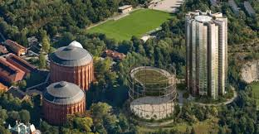






5. На шта се троши Ваш новац
Субвенције из буџета – планира локална самоуправа како би помогла ЈКП Тврђава из Бача, физичким лицима или одређеним секторима економије као на пример пољопривреди
Расходи за запослене – представљају све трошкове за запослене, како у управи тако и код буџетских корисника
Социјална заштита – обухвата све трошкове исплате социјалне помоћи за различите категорије становништва
Коришћење роба и услуга – обухвата сталне трошкове, путне трошкове, услуге по уговору, специјализоване услуге, трошкове материјала и текуће поправке и одржавање
Капитални расходи – су трошкови за основна средства (зграде, грађевинске објекте, машине и опрему, земљиште и сл)
Донације, дотације и трансфери – су трошкови које општина Бач има за дотацију и трансфера осталим нивоима власти (у највећој мери се врши трансфер према школама)
Остали расходи – обухватају дотације невладиним организацијама, порезе, таксе, новчане казне и пенале
Отплата камате и главнице – обухвата трошкове отплате узетог кредита и камате из 2007 године
Буџетска резерва – представља новац који се користи за непланиране сврхе и у сврхе за које се у току године покаже да су неопходна додатна новчана средства

Slide 13
5.1. Структура расхода и издатака у 2019. години

Slide 14

5.2. Шта се променило у односу на 2018. годину
Укупни трошкови општине Бач за 2019. годину су се смањили у односу на буџет општине Бач за 2018. годину за 118.715.537,69динара.
Највеће смањење имамо код реализације
капиталних пројеката – за чије учешће смо
добили средства од виших нивоа
власти (Републичких
и покрајинских
органа).

Slide 15
5.3. Програмско трошење у 2019. години
Програм 1 – становање, урбанизам и просторно планирање
Програм 2 – комуналне делатности
Програм 3 – локални економски развој
Програм 1 – становање, урбанизам и просторно планирање
Програм 1 – становање, урбанизам и просторно планирање
Програм 2 – комуналне делатности
Програм 2 – комуналне делатности
Програм 3 – локални економски развој
Програм 3 – локални економски развој
Програм 4 – развој туризма
Програм 1 – становање, урбанизам и просторно планирање
Програм 2 – комуналне делатности
Програм 3 – локални економски развој
Програм 4 – развој туризма
Програм 1 – становање, урбанизам и просторно планирање
Програм 2 – комуналне делатности
Програм 3 – локални економски развој
Програм 4 – развој туризма
Програм 4 – развој туризма
Буџет наше Општине је програмски, то значи да је новац намењен за програме који доприносе испуњавању стратешких циљева развоја наше Општине, а трошкови буџета распоређени су према програмским активностима и пројектима на који се односе. Програмски буџет преставља ефикасан механизам за управљање учинком јавне управе, успоставља већу одговорност корисника, утврђује приоритете расхода и издатака и омогућава транспарентније спровођење јавних политика и јавне потрошње.
Програм 6 – Заштита животне средине
Програм 7 – организација саобраћаја и саобраћајне инфраструктуре
Програм 5 – пољопривреда и рурални развој
Програм 6 – Заштита животне средине
Програм 7 – организација саобраћаја и саобраћајне инфраструктуре
Програм 6 – Заштита животне средине
Програм 7 – организација саобраћаја и саобраћајне инфраструктуре
Програм 8 – предшколско васпитање и образовање
Програм 5 – пољопривреда и рурални развој
Програм 8 – предшколско васпитање и образовање
Програм 8 – предшколско васпитање и образовање
Програм 8 – предшколско васпитање и образовање
Програм 9 – основно образовање и васпитање
Програм 11 – социјална и дечија заштита
Програм 12 – здравствена заштита
Програм 9 – основно образовање и васпитање
Програм 10 – средње образовање и васпитање
Програм 11 – социјална и дечија заштита
Програм 12 – здравствена заштита
Програм 10 – средње образовање и васпитање
Програм 13 – развој културе и информисања
Програм 14 – развој спорта и омладине
Програм 15 – опште услуге локалне самоуправе
Програм 16 – политички систем локалне самоуправе
Програм 15 – опште услуге локалне самоуправе
Програм 16 – политички систем локалне самоуправе
Програм 17 – енергетска ефикасност и обновљиви извори енергије
Програм 17 – енергетска ефикасност и обновљиви извори енергије

Slide 16
5.3. Програмско трошење у 2019. години
У 2019. години општина Бач ће издвојити следеће износе за програме:
НАЗИВ ПРОГРАМА | ПЛАН ЗА 2019. ГОДИНУ | % УЧЕШЋА У РАСХОДИМА
Програм 1 - Становање, урбанизам и просторно планирање | 45,810,100.00 | 6.09
Програм 2 - Комуналне делатности | 29,665,114.00 | 3.94
Програм 3 - Локални економски развој | 7,068,600.00 | 0.94
Програм 4 - Развој туризма | 8,640,000.00 | 1.15
Програм 5 - Пољопривреда и рурални развој | 61,610,000.00 | 8.19
Програм 6 - Заштита животне средине | 17,382,906.00 | 2.31
Програм 7 - Организација саобраћаја и саобраћајна инфраструктура | 129,329,021.00 | 17.19
Програм 8 - Предшколско образовање и васпитање | 63,155,174.00 | 8.40
Програм 9 - Основно образовање и васпитање | 44,353,129.92 | 5.90
Програм 10 - Средње образовање и васпитање | 4,452,500.00 | 0.59
Програм 11 - Социјална и дечија заштита | 41,181,371.00 | 5.47
Програм 12 - Здравствена заштита | 12,547,250.00 | 1.67
Програм 13 - Развој културе и информисања | 33,839,317.00 | 4.50
Програм 14 - Развој спорта и омладине | 19,302,000.00 | 2.57
Програм 15 - Опште услуге локалне самоуправе | 193,243,517.08 | 25.69
Програм 16 - Политички систем локалне самоуправе | 32,450,000.00 | 4.31
Програм 17 - Енергетска ефикасност и обновљиви извори енергије | 8,230,000.00 | 1.09
УКУПНО: | 752,260,000.00 | 100.00

Slide 17
5.4. Најзначајнији пројекти у 2019. години
Изградња канализационе мреже у Селенчи – 3 фаза – 12.067.906,00 динара
Доградња и проширење капацитета ПУ Колибри у Вајској – 3.800.000,00 динара
Изградња
паркинга у
улици ЈНА
у Бачу –
3.825.000,00
динара.
Реконструкција локалног пута Л7 – 94.683.493,00 динара
Реконструкција водоводне мреже у Бачу – II фаза – 3.159.114,00 динара
Увођење јавне
расвете у радну
зону Бач –
8.230.000,00 динара
Пресвлачење бетонског пута у улици Б. Јединства у Плавни – 2.812.000,00 динара
Изградња саобраћајница у насељеним местима општине Бач – 15.063.000,00 динара
Подстицање запошљавања младих у дунавском региону јужне Бачке – 6.898.000,00 динара
Помоћ избеглим лицима – 15.462.500,00 динара (95% средстава добијених од стране Комесаријата за избеглице)
Реконструкција НБ „Вук Караџић“ Бач – 3.175.000,00 динара.

Slide 18
Добро утврђен буџет је предуслов за реализацију јавних политика стога позивамо све наше суграђане да се одговорно укључе у буџетске процесе и допринесу ефективној, економичној и ефикасној употреби јавних средстава у остваривању циљева који су овим буџетом постављени.

